Slide 1

Timpuri noi pe drumuri vechi
Echipa
Duţu Ana Antonia
Morus Alexandru
Zamfir Irina Maria
Prof coord: drĂgan elena
Colegiul naţional de informaticĂ “tudor Vianu”

Slide 2
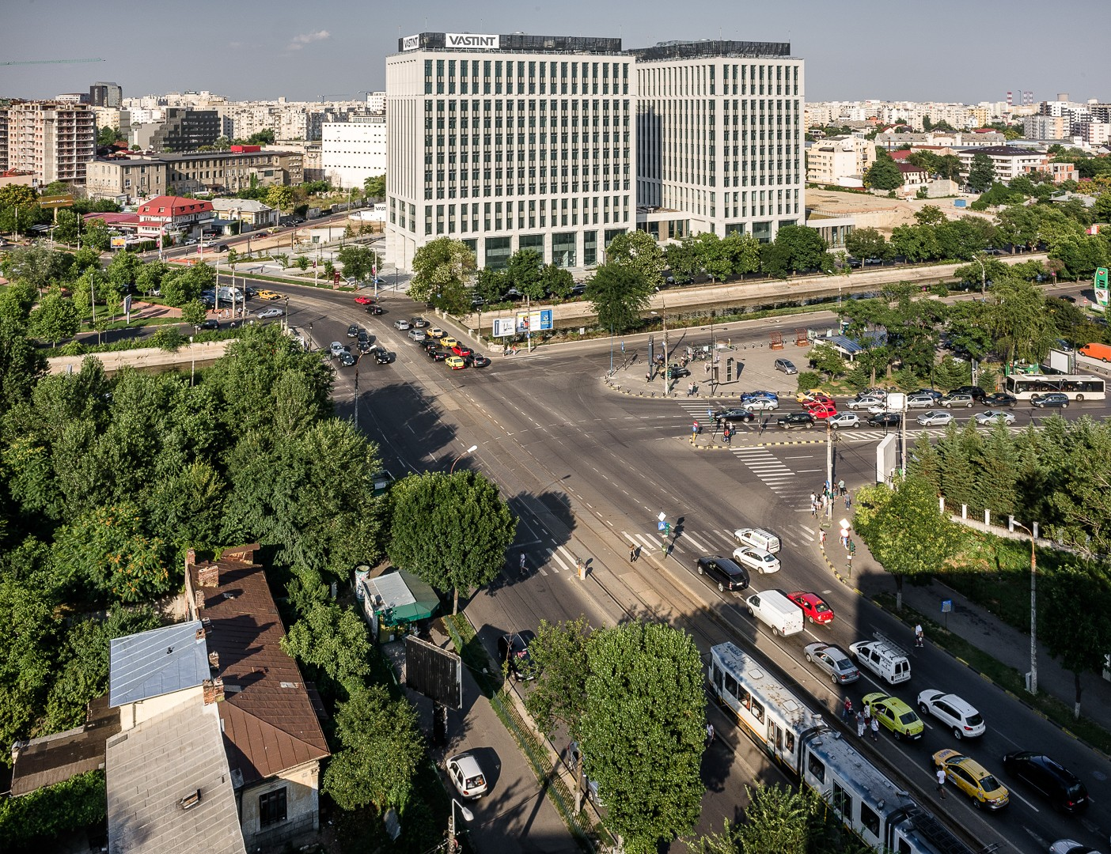
Descrierea lucrării
București este al 8-lea cel mai aglomerat oraș din lume (conform unui studiu făcut în 2023). Intersecția de la Timpuri Noi se află în centrul Bucureștiul, fiind un loc ce găzduiește clădiri de birouri, locuințe și instituții educaționale, dar care și face legătura între anumite cartiere ale capitalei (Tineretului, Carol, Vitan). Unind două sectoare, semafoarele intersecției nu sunt intotdeauna bine sincronizate, provocând neplăceri tranzitorilor.
Ce ne-a determinat să abordăm această intersecție? Unul dintre membrii echipei noastre locuiește în apropierea intersecției și simte efectele traficului intens și îngreunat de semafoarele puse de doi primari diferiți.
În acest proiect vom încerca să prezentăm o ideea de a fluidiza traficul din intersecția Timpuri Noi, dat fiind că este un loc frecvent circulat și care are anumite probleme în ceea ce privește semaforizarea. Vom folosi mockdata pentru a crea niște scenarii posibile și care să prezinte utilitatea și funcționalitățile proiectului nostru ca și în cazul în care am avea niște date preluate din realitate de la niște surse sigure.

Slide 3
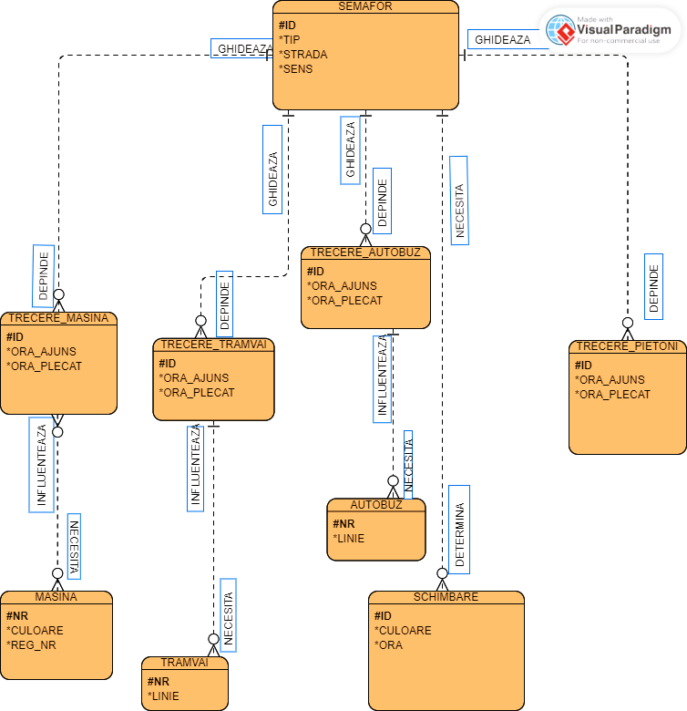

Diagrama
ERD

Slide 4
Reguli structurale
Entități | Tip relație | Relații
SEMAFOR – TRECERE_MASINA | ONE TO MANY | La un semafor stau pe loc mai multe masini. Mai multe masini stau pe la loc la un semafor.
SEMAFOR – TRECERE_TRAMVAI | ONE TO MANY | La un semafor stau pe loc mai multe tramvaie. Mai multe tramvaie stau pe la loc la un singur semafor.
SEMAFOR – TRECERE_AUTOBUZ | ONE TO MANY | La un semafor stau pe loc mai multe masini. Mai multe masini stau pe la loc la un semafor.
SEMAFOR – TRECERE_PIETONI | ONE TO MANY | La un semafor stau pe loc mai multe tramvaie. Mai multe tramvaie stau pe la loc la un singur semafor.
SEMAFOR – SCHIMBARE | ONE TO MANY | Un semafor se schimbă de mai multe ori. Schimbarea se aplică de mai multe ori unui semafor.
TRECERE_MASINA – MASINA | ONE TO MANY | O mașină trece de mai multe ori prin intersecție. Prin intersecție mai multe treceri pot fi făcute de aceeași mașină.
TRECERE_TRAMVAI – TRAMVAI | ONE TO MANY | Un tramvai trece de mai multe ori prin intersecție. Prin intersecție mai multe treceri pot fi făcute de același tramvai.
TRECERE_AUTOBUZ – AUTOBUZE | ONE TO MANY | Un autobuz trece de mai multe ori prin intersecție. Prin intersecție mai multe treceri pot fi făcute de același autobuz.

Slide 5
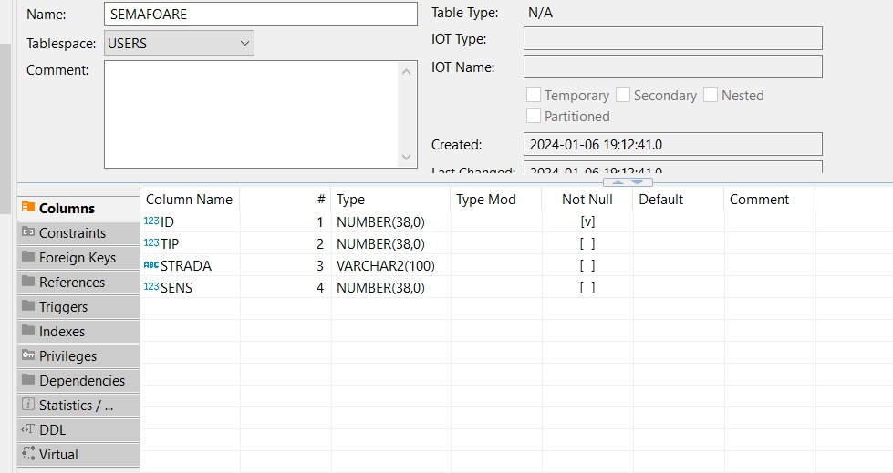

Maparea
Tabela numită SEMAFOARE ține evidența semafoarelor din intersecție. Cheia principală este atributul ID.

Slide 6
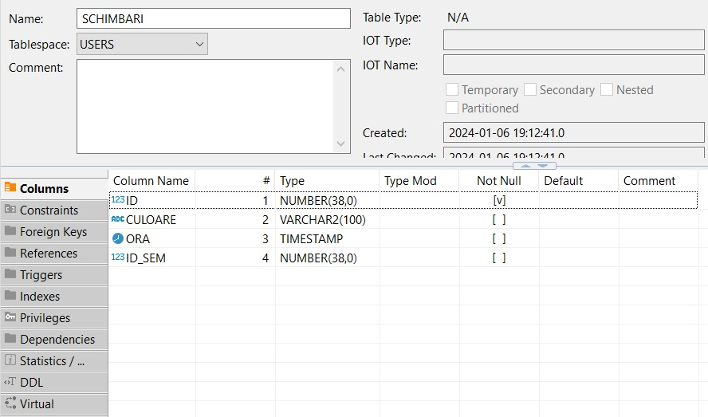

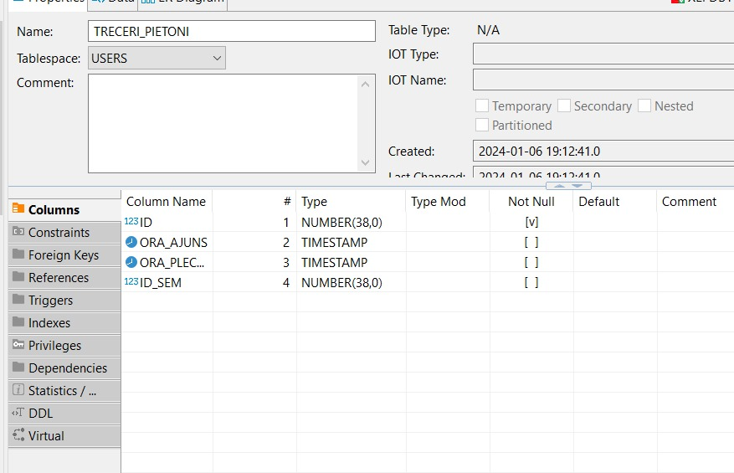

Tabela SCHIMBARI monitorizează schimbarea culorii semaforului din verde în roșu și tot așa. Cheia principală este atributul ID și cheia externă este ID_SEM către entitatea SEMAFOARE.
Tabela TRECERI_PIETONI urmărește cât timp petrece la semafor un pieton. Cheia primară este atributul ID, iar cheia externă ID_SEM trimite către entitatea SEMAFOR.

Slide 7
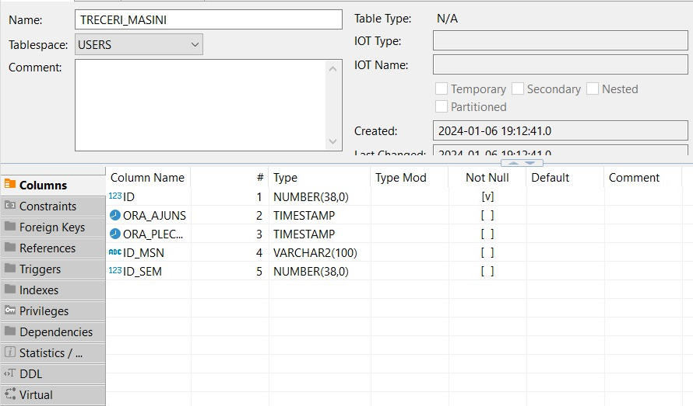
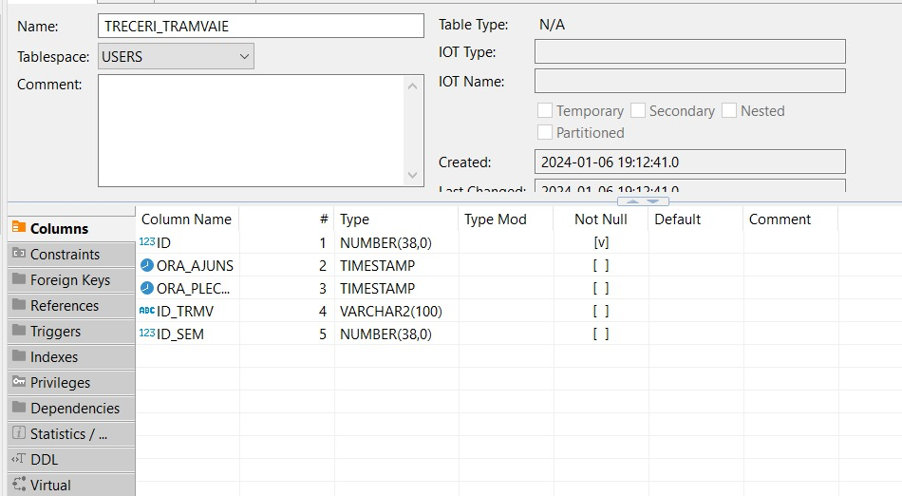
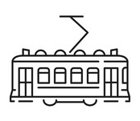
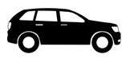
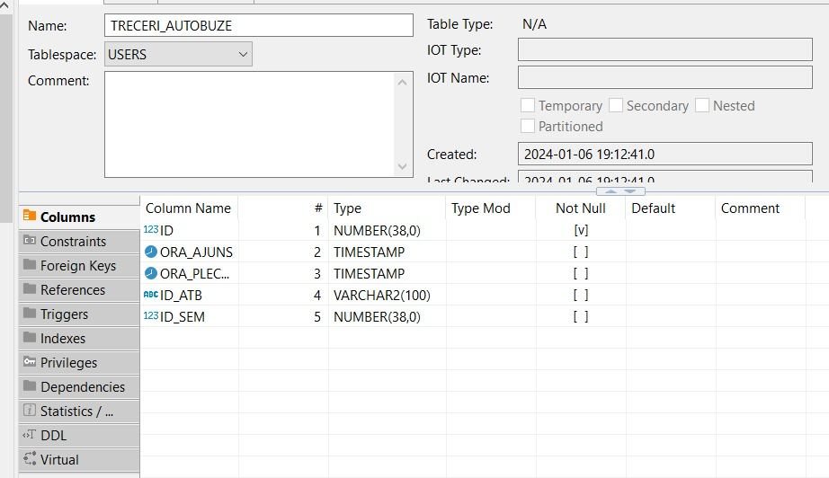

Tabelele TRECERI_MASINI, TRECERI_TRAMVAIE și TRECERI_AUTOBUZE țin evidența timpului petrecut de fiecare vehicul la semafor. Cheia primară este ID și cheile externe sunt ID_MSN, ID_TRMV și ID_ATB, care trimit către entitățile MASINI, TRAMVAIE și AUTOBUZE, respectiv atributul ID_SEM către entitatea SEMAFOARE.

Slide 8
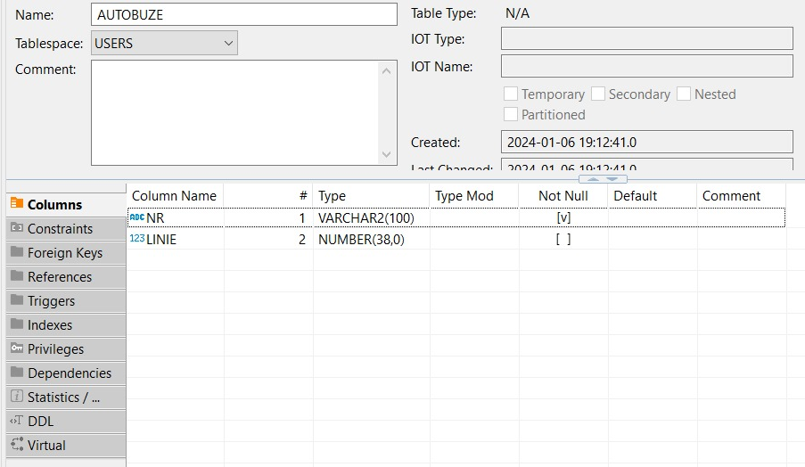
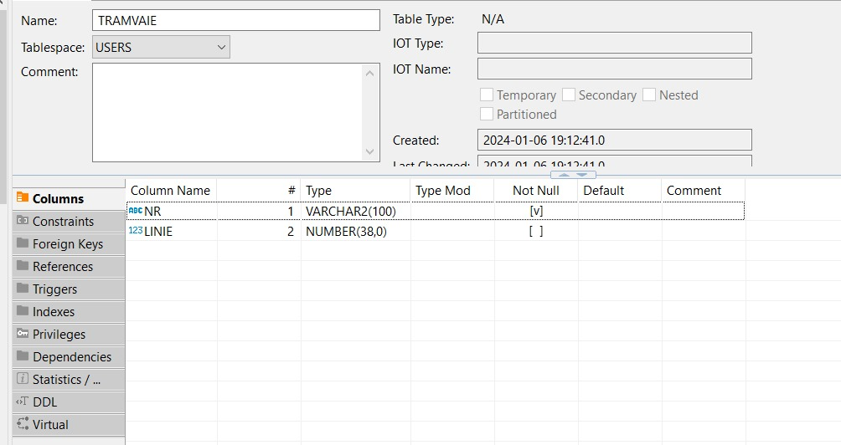
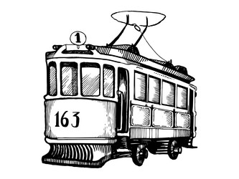
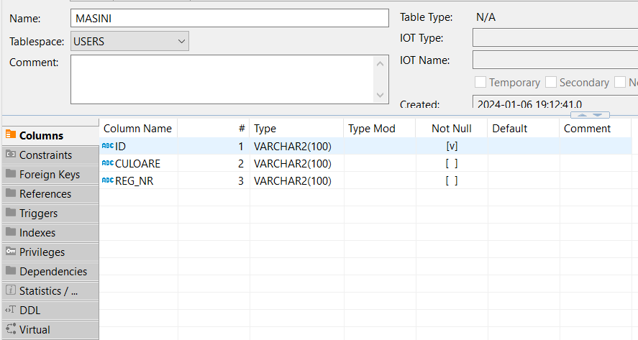
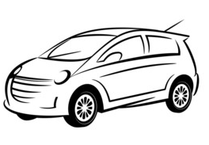
Tabelele MASINI, TRAMVAIE și AUTOBUZE monitorizează numărul de vehicule care trec prin intersecție, cheia primară fiind în fiecare caz entitatea ID.

Slide 9
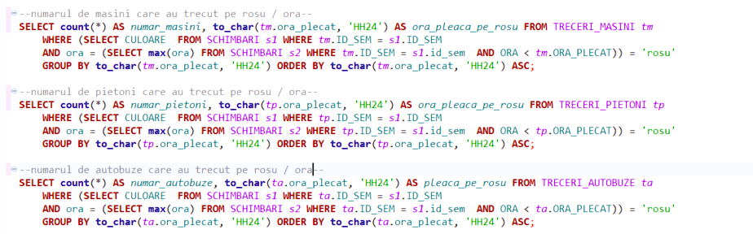
Reguli procedurale
Optimizarea timpilor semafoarelor
Pentru aceste selecturi am utilizat doua subqueries. Cel de-al doilea subquery este creat în interiorul primului și ia din tabela Schimbări ora la care s-a produs ultima schimbare de dinaintea plecării pietonului / vehiculului din intersectie. Primul subquery verifică dacă ora la care s-a produs ultima schimbare este corespunzătoare culorii roșii.
În urma analizelor noastre, am încercat să mărim cu 2 minute timpul în care se semaforul are culoare verde. Rulând din nou interogările, s-a constatat că numărul pietonilor și mașinilor care trec pe roșu a scăzut.

Slide 10
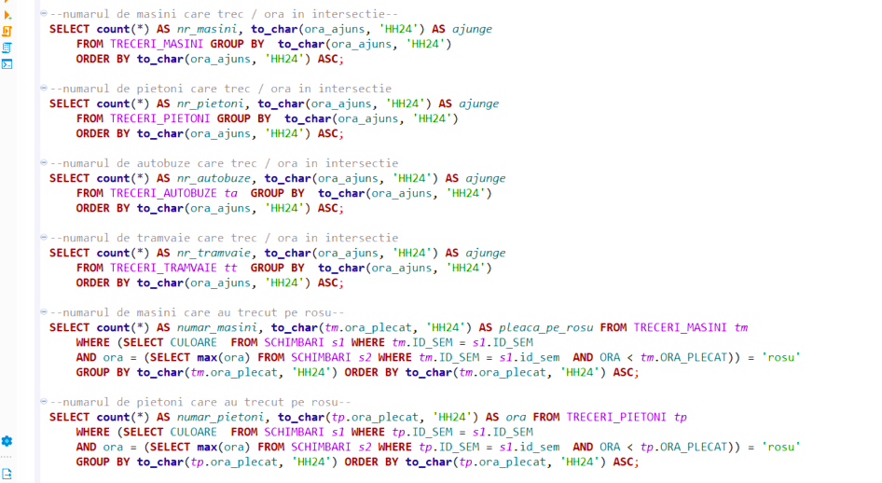
Identificarea orelor de varf
Orele de vârf se identifică prin contorizarea fluxului de oameni, de mașini sau de mijloace de transport în comun din fiecare oră.

Slide 11
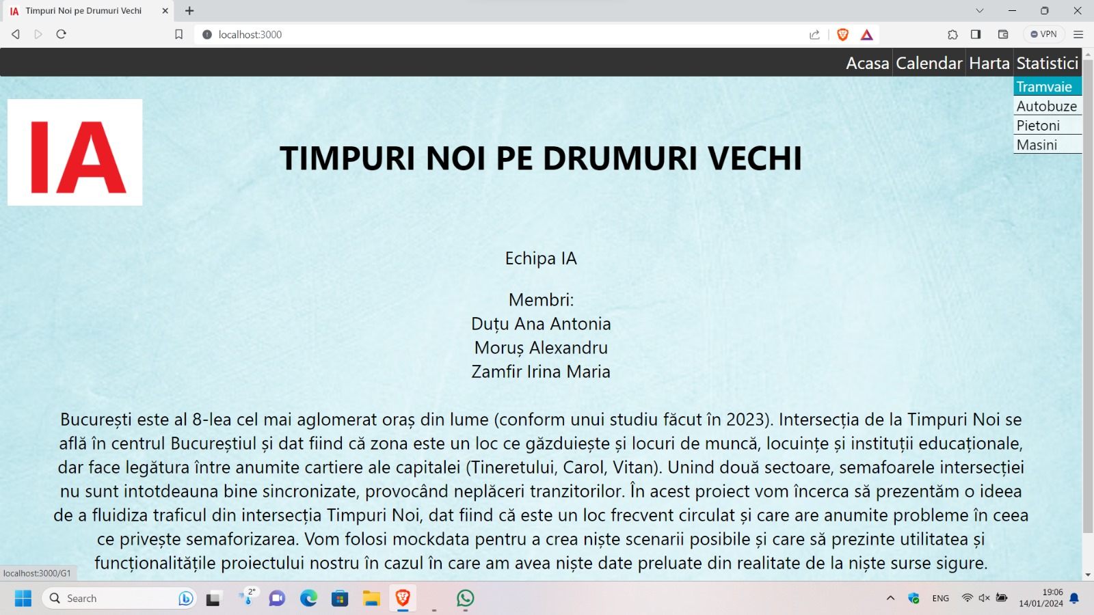
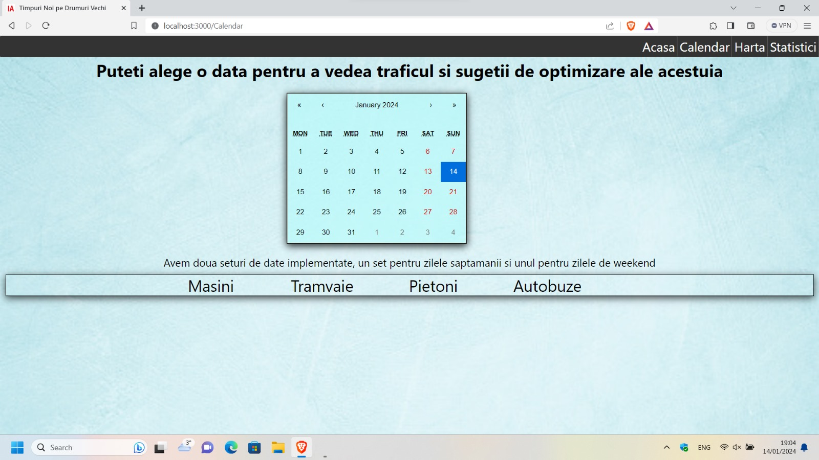
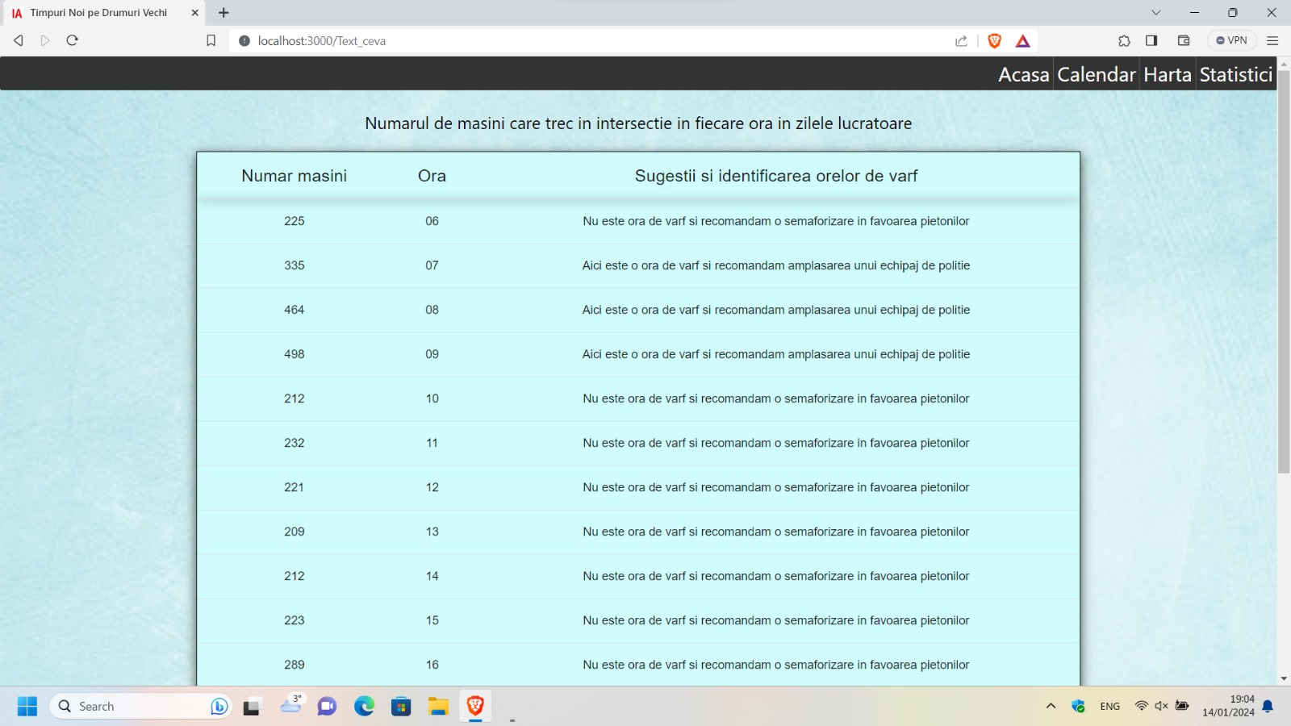
Prezentarea site-ului și Concluzii finale
Pagina de acasă
În secțiunea Calendar apare un calendar și o bară pentru opțiuni. Selectăm ziua care ne interesează și una dintre opțiuni – mașini în cazul nostru. Astfel apare un tabel cu numărul de mașini pe fiecare oră, dar și o rubrică cu sugestii de optimizare a semafoarelor sau soluții de îmbunătățire a infrastructurii.
Secțiunea Calendar

Slide 12
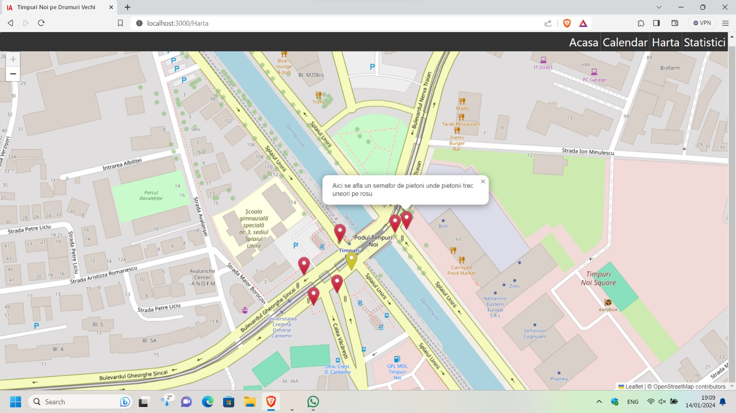
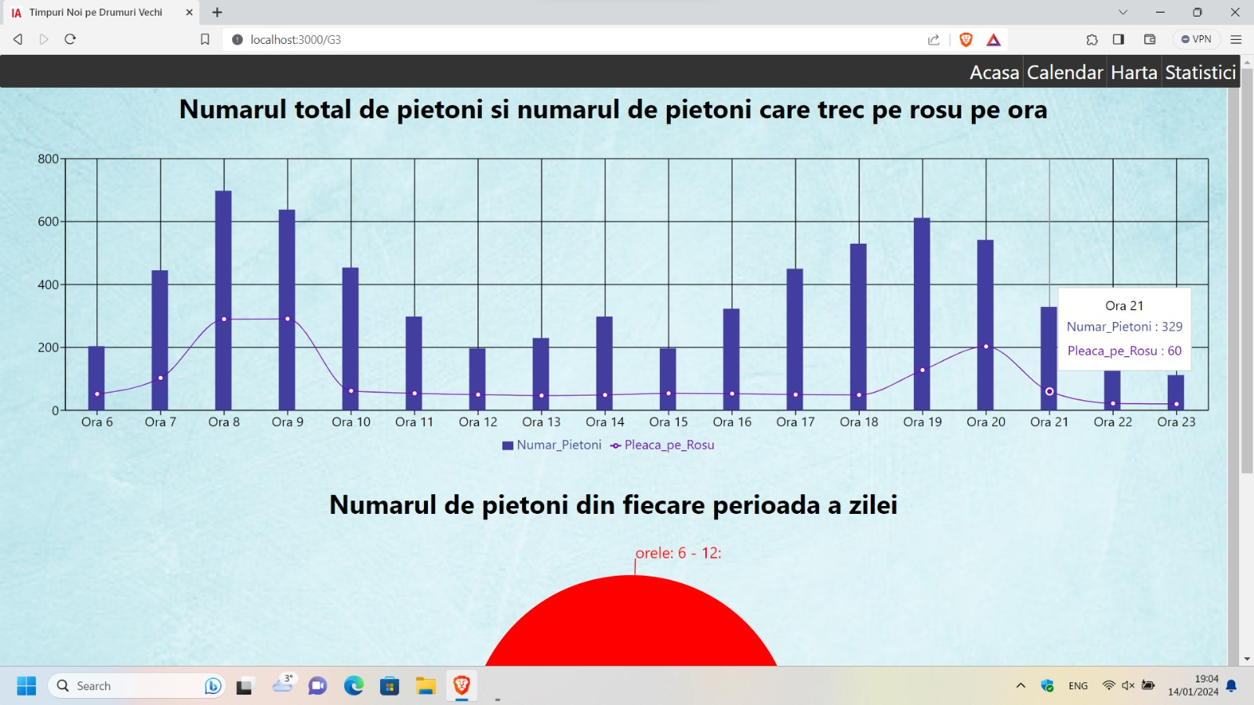
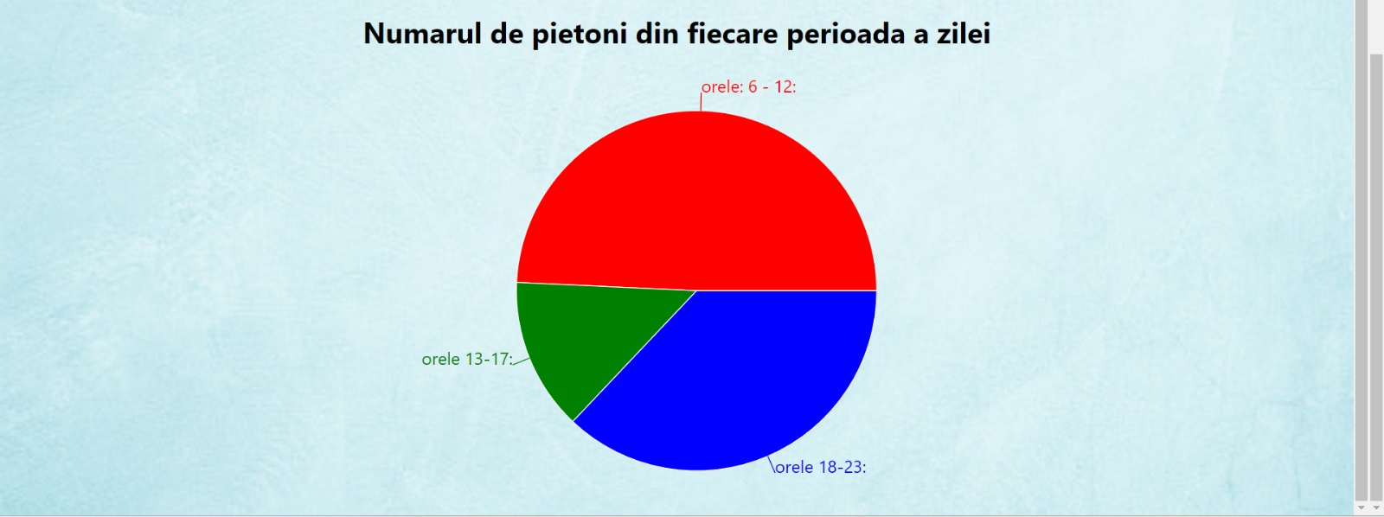
Pentru secțiunea Statistici, trebuie să alegem opțiunea, în cazul nostru pietoni. Putem observa un grafic care numărul de pietoni care trec în fiecare oră și suplimentar cei care trec pe roșu, iar mai jos avem un pie chart care împarte numărul de pietoni în funcție de perioada zilei.
Zone de îmbunătățire a infrastructurii
Hartă
La secțiunea hartă avem, în mod evident, o hartă a intersecției unde vom marca zonele care trebuie îmbunătățite. Dacă ținem mouse-ul pe pin avem și detalii despre îmbunătățirile menționate anterior (galben), dar și despre problemele existente ale semaforizării.
Linkul site-ului:
https://timpurinoipedrumurivechi.netlify.app/
Secțiunea Statistici

Slide 13
Bibliografie – Resurse folosite
Oracle academy
Dbeaver – pentru crearea bazei de date
Mockaroo - https://www.mockaroo.com/ - pentru generarea datelor
Excel – pentru generarea datelor
Udemy –pentru cursul de react
Visual studio code – pentru codul aferent site-ului

